Slide 1
Lead the way
Today is the _ of November
Today is ________.

Slide 2
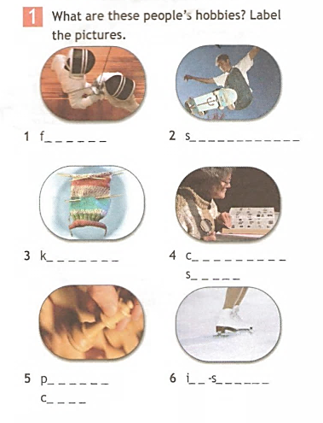

Slide 3
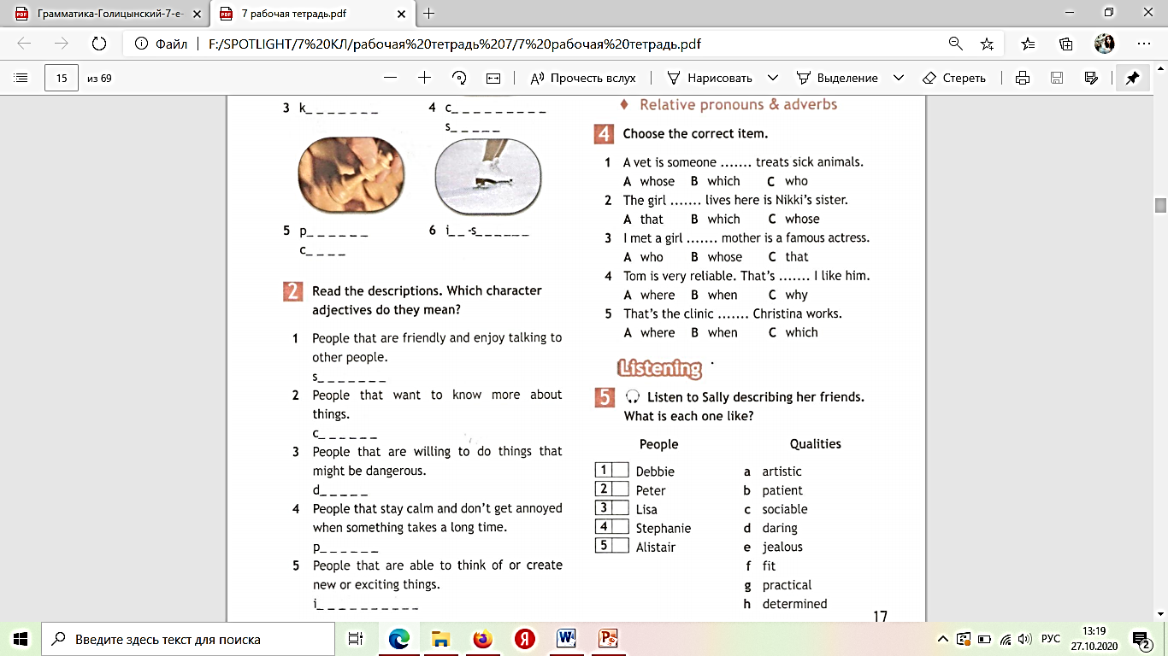
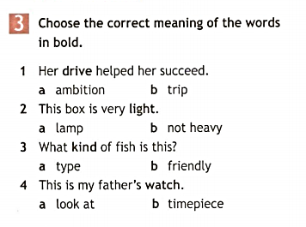

Slide 4
Определительное придаточное предложение
Дает дополнительную информацию о существительном, которое вводится соответствующим местоимением (см таблицу на след слайде)
Этот парень (это вон тот человек который пьет чай) мой друг .
This boy who is drinking tea is my friend.

Slide 5
Relative Pronouns
люди | предметы/ животные | принадлежность | причина
WHO/THAT | WHICH/THAT | WHOSE | WHY
THE GIRL – she is talking on the phone – IS MARY.
THE GIRL WHO is talking on the phone IS MARY.
2. THE CAR – it is parked outside - IS JACK’S.
THE CAR WHICH is parked outside IS JACK’S.
3. THAT IS A MAN – his daughter is a nurse.
THAT IS A MAN WHOSE daughter is a nurse.

Slide 6
Relative Pronouns

Slide 7
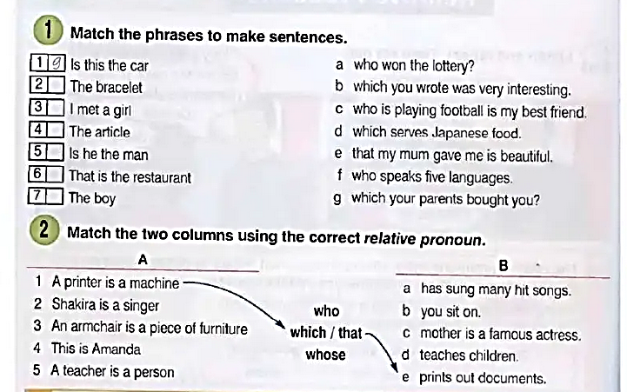
Relative Pronouns

Slide 8
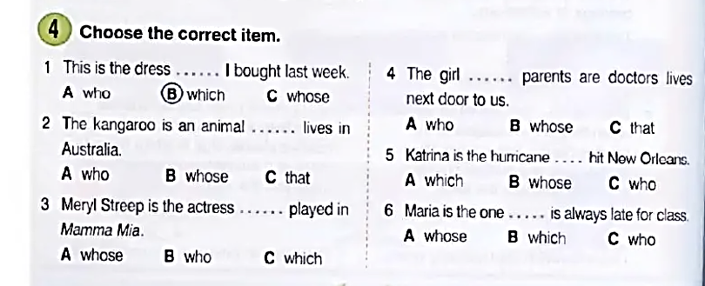
Relative Pronouns
Hurricane – ураган

Slide 9
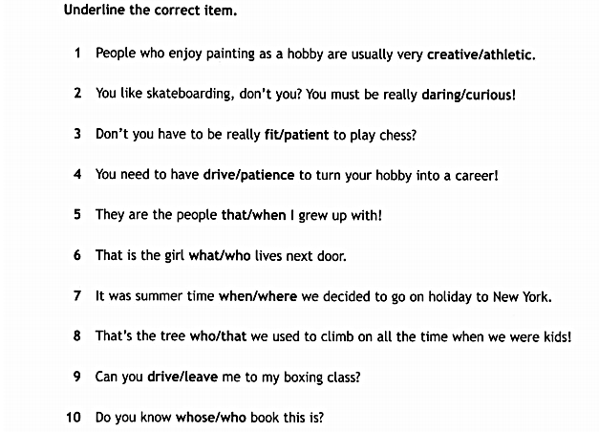

Slide 10
Homework
Файл в дневнике.ру
Грамм тему учить
Неправильные гл и новые слова повторять

